Slide 1
思春期って何だろう？性って何だろう？
公益社団法人 日本産婦人科医会 女性保健部
Notes:
【中学生対象説明】
思春期とは、いつのことかご存知でしょうか？今、皆さんはまさに思春期を生きています。小学校の低学年の頃とは違い、外見や内面だけでなく、からだのしくみそのものも成長する時期です。生まれたときの赤ちゃんの外性器の様子で男の子、女の子と判断しますが、この生まれたときの性別を生物学的性と呼びます。まず、この性別の違い、自分のからだのしくみをこれから学んでゆきましょう。

Slide 2
日本産婦人科医会 女性保健部では、中学生高校生向けの性教育スライドを作成しています。
中学生高校生向けにわかりやすく作成したものであって、医療
水準を示したものではありません。
目的別に指導しやすいように、削除・追加してご活用ください。
使用する際には、必ず『日本産婦人科医会「思春期ってなんだ
ろう？性ってなんだろう？2024年度改訂版」』よりの出典をご記載いただきますようお願い申し上げます。
Notes:
【中学生対象説明】
日本産婦人科医会 女性保健部では、中学生高校生向けの性教育スライドを作成しています。
中学生高校生向けにわかりやすく作成したものであって、医療水準を示したものではありません。
目的別に指導しやすいように、削除・追加してご活用ください。
使用する際には、必ず『日本産婦人科医会「思春期ってなんだろう？性ってなんだろう？2024年度改訂版」』よりの出典をご記載いただきますようお願い申し上げます。

Slide 3
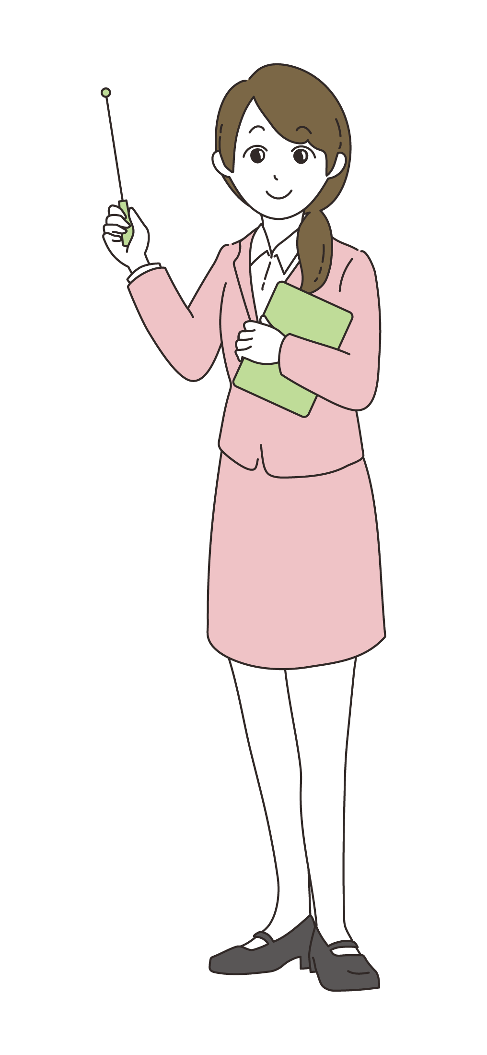
目 次
1
からだの成長・女の子のからだ
2
男の子のからだ・多様な性
3
妊娠・出産
4
中絶・避妊
5
性感染症
6
性について
7
子宮頸がん
8
デートDV
9
付録

Slide 4
性って何だろう？
Notes:
【中学生対象説明】
性って何だろう？

Slide 5
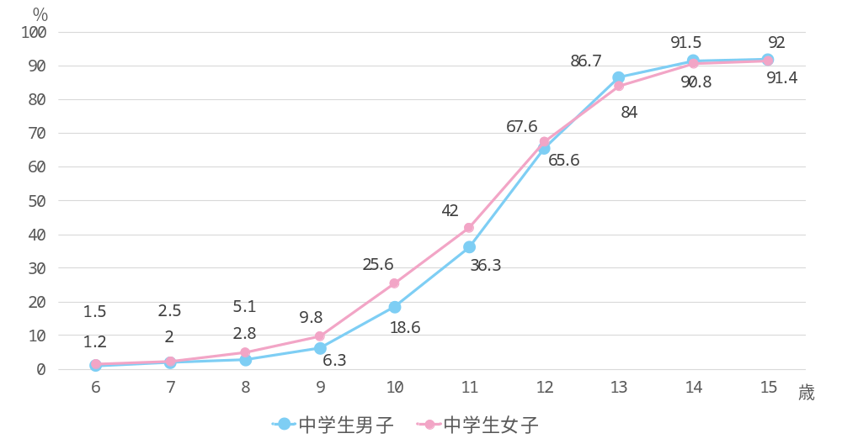
初めて性的なことに関心をもつようになったのはいつから（累積％）
出典：日本性教育協会：第８回青少年の性行動調査（2017）
Notes:
【中学生対象説明】
思春期は、生殖（子どもを作ること）が可能になってくる時期です。
多くの人が性に関心を持つようになります。
日本性教育協会が出した2017年「日本性教育協会の第８回青少年の性行動調査」によると、
9～10歳頃から異性に興味を持つ人の割合が男女とも増加し、
12歳では男女とも6割以上、15歳では9割に上ります。
※ここでは「異性」となっていますが、
中には「同性」が対象になっている場合もあること、
また性に興味がないことも「異常」ではないことにも配慮する必要があります。
【参考】「若者の性」白書 第8回 青少年の性行動全国調査報告
一般社団法人 日本児童教育振興財団内
日本性教育協会/編 小学館
より抜粋

Slide 6
性をめぐるさまざまな問題
デートＤＶ
レイプ
チカン
性虐待
意図しない
妊娠
性感染症
大切
性的欲求を自分でコントロールすること
「ＮＯ！」と言えること
Notes:
【中学生対象説明】
性にまつわることは、プライバシーの根幹にかかわることです。
そして、多くの場合「相手」があることです。
自分も相手もお互いを求め、尊重しあう気持ちがあることが最も大切なことです。残念ながらそれがなく、その関係性が対等でない場合には、様々な問題を引き起こします。
交際関係がないのに性的接触をすることがチカン、性交を強要するのがレイプです。
親子など上下関係で上の者がその力を利用して性的接触の強要があるのが性虐待。
子どもに性的なものを見せるのも性虐待の一つです。
自分の性的欲求を満たすために、他者の尊厳を踏みにじる行為があってはなりません。
同意がなくても性交があり、適切な対策を取らないと意図しない妊娠や性感染症につながり、からだと心が大きく傷つくのは多くの場合女性です。
性的欲求を自分でコントロールできることが大切です。
そして性的関係を求められても嫌なときにはNOと言えることが大切です。

Slide 7

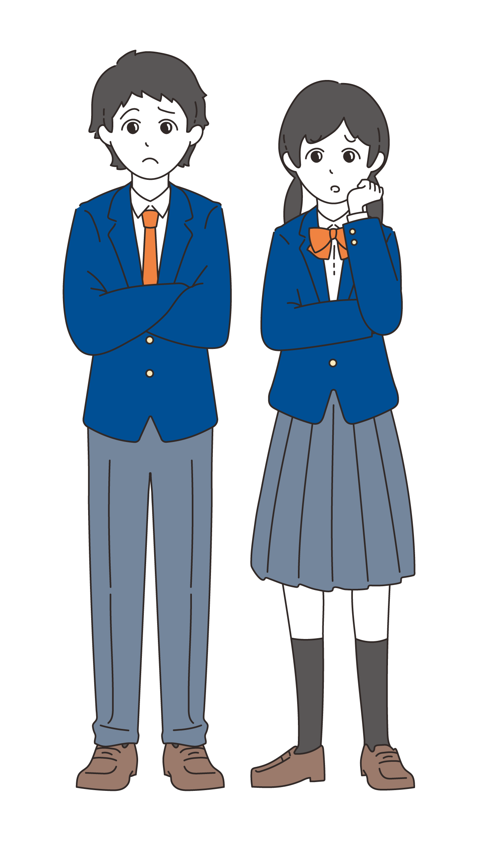
マスターべーション
（自慰（セルフプレジャー））
していい？いけない？
何回もしていい？
女の子もしていい？
Notes:
【中学生対象説明】
自分の性的欲求を自分で処理することは、マスターベーションやオナニー、セルフプレジャー日本語では「自慰」などと呼ばれます。
自分の性欲を自分で満たすこと、自分でコントロールすることは大切なことで、決して恥ずかしいことではありません。
「やりすぎるとバカになる」などといわれることがあるようですが、迷信です。回数が多いからといって問題になることはありません。
そして男性だけではなく、女性にも性欲はあって当然です。
自分のからだを触ってみる、知っておくことは、自分のからだをパートナー任せにしないことにもつながります。
しかし、いわゆる「床オナ」（ペニスを床にこすりつけてのマスターベーション）など、刺激が強すぎると、実際の性交で勃起しない、射精できないことにつながるともいわれているので、注意が必要です。

Slide 8
リプロダクティブ・ヘルス／ライツ（SRHR：性と生殖に関する健康／権利）
リプロダクティブヘルス（reproductive health）とは、人間の
生殖システム、その機能と（活動）過程のすべての側面において、単に疾病、障害がないというばかりでなく、身体的、精神的、社会的に完全に良好な状態にあることを指す。
したがって、リプロダクティブヘルスは、人々が安全で満ち足りた性生活をいとなむことができ、生殖能力をもち、子どもを産むか産まないか、いつ産むか、何人産むかを決める自由をもつことを意味する。
（1994年 カイロ国際人口・開発会議「行動計画」より抜粋）
Notes:
【中学生対象説明】
リプロダクティブヘルス（reproductive health）とは、人間の
生殖システム、その機能と（活動）過程のすべての側面において、単に疾病、障害がないというばかりでなく、身体的、精神的、
社会的に完全に良好な状態にあることを指す。
したがって、リプロダクティブヘルスは、人々が安全で満ち足りた性生活をいとなむことができ、生殖能力をもち、子どもを産むか産まないか、いつ産むか、何人産むかを決める自由をもつことを意味する。

Slide 9
リプロダクティブ・ヘルス／ライツ（SRHR：性と生殖に関する健康／権利）
リプロダクティブライツは、国内法、人権に関する国際文書、ならびに国連で合意したその他関連文書ですでに認められた人権の一部をなす。これらの権利は、すべてのカップルと個人が自分たちの子どもの数、出産間隔、ならびに出産する時を責任を持って自由に決定でき、そのための情報と手段を得ることができるという基本的権利、ならびに最高水準の性に関する健康およびリプロダクティブヘルスを得る権利を認めることにより成立している。その権利には人権に関する文書にうたわれているように、差別、強制、暴力を受けることなく、生殖に関する決定を行なえる権利も含まれている。
（1994年 カイロ国際人口・開発会議「行動計画」より抜粋）
Notes:
【中学生対象説明】
リプロダクティブライツは、国内法、人権に関する国際文書、ならびに国連で合意したその他関連文書ですでに認められた人権の一部をなす。これらの権利は、すべてのカップルと個人が自分たちの子どもの数、出産間隔、ならびに出産する時を責任を持って自由に決定でき、そのための情報と手段を得ることができるという基本的権利、ならびに最高水準の性に関する健康およびリプロダクティブヘルスを得る権利を認めることにより成立している。その権利には人権に関する文書にうたわれているように、差別、強制、暴力を受けることなく、生殖に関する決定を行なえる権利も含まれている。

Slide 10
子どもの人権を認める国際的な流れ
1948年 | ｢世界人権宣言｣ 「すべての人は平等であり、同じ権利をもつ」と宣言
1959年 | ｢児童の権利宣言｣ 「子どもは子どもとしての権利をもつ」と宣言
1978年 | ｢子どもの権利条約｣の草案（はじめの具体的な案） ポーランド政府が提出
1979年 | ｢国際児童年」 ｢児童の権利宣言」２０周年 世界中の人が子どもの権利について考える機会になった。 国連人権委員会の中に「子どもの権利条約」の作業部会が設置
1989年 | ｢子どもの権利条約(児童の権利に関する条約)」 国連で採択
1990年 | ｢子どものための世界サミット」開催 ｢子どもの権利条約｣が国際条約として発効 日本は１９９４年４月２２日に批准し、１９９４年５月２２日に発効
Notes:
【中学生対象説明】
第2次世界大戦が終わった3年後、1948年「世界人権宣言」が出され、
すべての人に「基本的人権」があることが、国際レベルで明示されました。
その後、「大人の意向」に振り回されがちな「子ども」の人権についても特に言及されるようになりました。
1959年には「児童の権利宣言」それから20周年にあたる1979年は「国際児童年」とされ、世界中で子どもの権利について考える機会となりました。
そして1989年に「子どもの権利条約」が国連で採択され、翌年には国際条約として発効します。
日本は1994年に批准しています。

Slide 11
児童の権利に関する条約（抄）
「子どもの権利条約」
第３４条【性的搾取・性的虐待からの保護】
締結国は、あらゆる形態の性的搾取および性的虐待から児童を保護することを約束する。このため、締結国は、特に、次のことを防止するためのすべての国内、二国間および多数国間の措置を取る。
（a）不法な性的な行為を行うことを児童に対して勧誘し、
または強制すること。
（b）売春または他の不法な性的な業務において児童を搾取的に使用すること。
（c）わいせつな演技および物において児童を搾取的に使用すること。
Notes:
【中学生対象説明】
1989年「子どもの権利条約」は国連で採択され、1990年国際条約として発効しました。日本は1994年4月22日に批准し、1994年5月22日に発効しました。
第34条で、子どもの性的搾取・性的虐待からの保護として、
(a) 不法な性的な行為を行うことを児童に対して勧誘し、または強制すること
(b) 売春または他の不法な性的な業務において児童を搾取的に使用すること
(c) わいせつな演技および物において児童を搾取的に使用すること
が禁止されています。

Slide 12
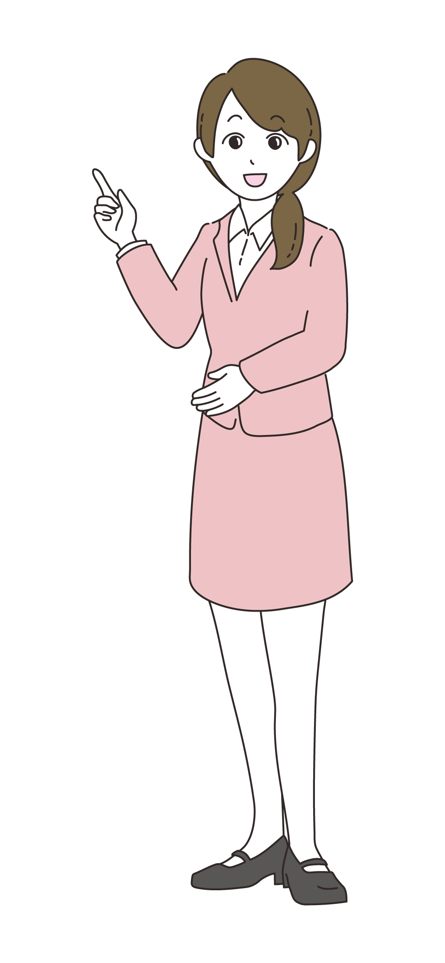
日本国内の性に関する主な法律・規制
● 刑法（犯罪や刑罰を規定した法律）
刑法一部改正（2023年6月23日公布 7月13日施行）
第176条：強制わいせつ罪 ⇒ 不同意わいせつ罪
および
第177条：強制性交等罪 ⇒ 不同意性交等罪
今回の改正点
・ 性交同意年齢が13歳未満から16歳未満に
・ 不同意わいせつ・性交等は
暴行・脅迫を用いるほかにアルコールや薬物を使用したとき、
睡眠中など意識がはっきりしていないとき、
性的行為の同意を表わすいとまがないときなどにも成立
Notes:
【中学生対象説明】
現在、日本国内ではいろいろな性に関する法律・規制があります。
刑法は犯罪や刑罰を規定した法律です。
第176条、177条は強制わいせつ・強制性交等について刑罰を決める条文でした。
これが2023年に改正され現在施行されています。
適応年齢が13歳未満から16歳未満の者に対して行った場合に引き上げられ、
暴行・脅迫を用いて行ったときだけでなく、
アルコールや薬物を使った場合、寝ている間など意識がはっきりしていないとき、
性的行為に同意していないときなどに行われた場合にも成立し、
罪名が不同意わいせつ罪・不同意性交等罪になりました。

Slide 13
日本国内の性に関する主な法律・規制
● 児童虐待防止法
（児童虐待の防止等に関する法律）
● 児童買春・児童ポルノ禁止法
（児童買春、児童ポルノ行為等の処罰及び児童の保護等に関する法律）
● 出会い系サイト規制法
（インターネット異性紹介事業を利用して児童を誘引する行為の規制等に関する法律）
● セクシャル・ハラスメントの防止等
（人事院規則10-10ほか）
● ＤＶ防止法
（配偶者からの暴力防止及び被害者の保護に関する法律）
● ストーカー規制法
（ストーカー行為等の規制等に関する法律）
Notes:
【中学生対象説明】
他にも性に関する法律・規制があります。
・ 児童虐待防止法（H12年：2000年）
・ 児童買春・児童ポルノ禁止法（H11年：1999年）
・ 出会い系サイト規制法（H15年：2003年）
・ セクシャル・ハラスメントの防止等 人事院規則10－10ほか（H10年：1998年）
・ DV防止法（H13年：2001年）
・ ストーカー規制法（H12年：2000年）
などがあります。

Slide 14

性って何だろう？
考えて
みよう！
Notes:
【中学生対象説明】
考えてみよう！
性って何だろう？

